Slide 1
Муниципальный этап ВсОШ
2021-2022 учебный год

Slide 2
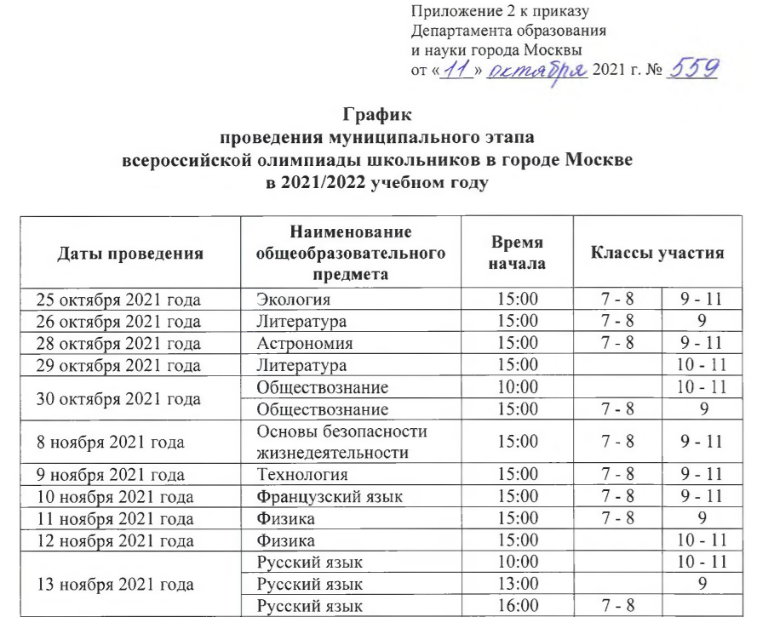

Slide 3
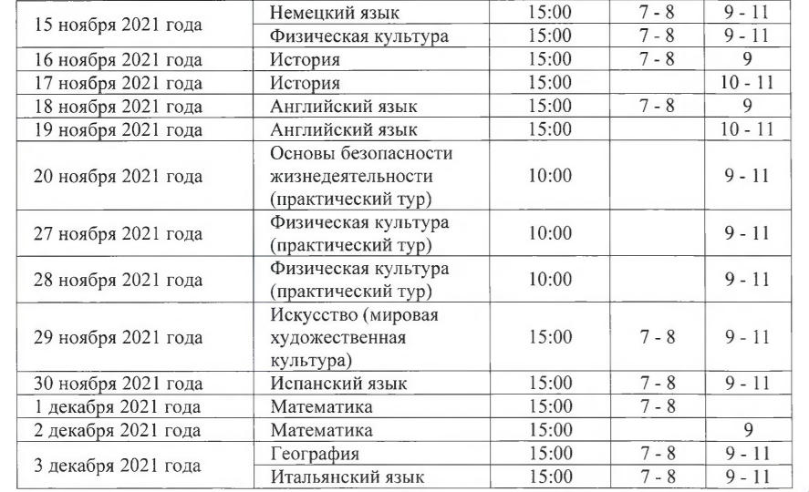

Slide 4
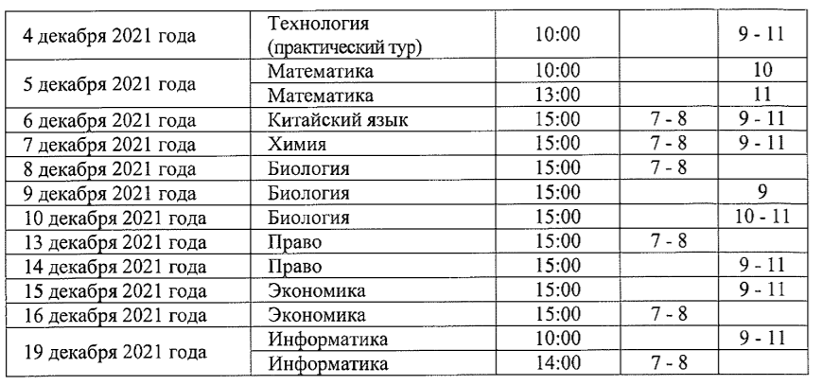

Slide 5
Участники МЭ
Участники школьного этапа, набравшие необходимое количество баллов (см. сайт vos.olimpiada.ru)
победители и призеры муниципального этапа прошлого года, продолжающие обучение в школе.

Slide 6
Место проведения
Письменные туры муниципального этапа в Москве пройдут на сайте online.olimpiada.ru
Для 9-11 классов они пройдут в каждой школе очно. Для 7-8 классов допускается дистанционный (удаленный) формат проведения олимпиады
Практические туры муниципального этапа (ОБЖ, технология, физическая культура) пройдут только для 9-11 классов в очной форме в школах, определенных в октябре приказом ДОНМ в качестве мест проведения практических туров. Информация о месте проведения практического тура олимпиады публикуется за 1-2 дня до тура на сайте олимпиады.

Slide 7
Как принять участие
Получите в школе у классного руководителя индивидуальный код (на каждый предмет, если вы участвуете в нескольких) и листок участника (один для всех предметов)
В день проведения тура, перед его стартом, зайдите на сайт online.olimpiada.ru и активируйте код. Введите корректно свои данные:
фамилию, имя, отчество (обязательные поля);
логин с листка участника (обязательное поле), логин имеет вид: v**.***.***, где * – это цифра;
свой e-mail.
Можете приступить к выполнению заданий как только начнется тур.

Slide 8
Результаты
Дата публикации предварительных результатов проверки работ объявляется на странице муниципального этапа на 3-7 день после проведения тура по предмету. Она зависит от специфики заданий. Для предметов с большим количеством заданий, подразумевающих развернутые ответы, проверка может занимать 15-20 дней, с небольшим количеством – 7-10 дней.

Slide 9
Памятка для участника муниципального этапа всероссийской олимпиады в Москве в 2021/22 учебном году
Посмотрите график проведения олимпиады.
Получите листок участника (логин и пароль) в школе (один на все предметы).
Получите индивидуальный код (для каждого предмета свой) в школе. Код имеет вид: *****/sch77****/8/****** (код олимпиады / логин школы / класс участия / 6 (7)-значный код), где * – это цифра или буква.
Узнайте время начала, продолжительность олимпиады и другую информацию о проведении. Ознакомьтесь с ответами на часто задаваемые вопросы.
Узнайте в школе, как именно будет проходить олимпиада в вашем учебном заведении.
Подготовьтесь к олимпиаде заранее. Если вы самостоятельно готовите устройство для участия в олимпиаде, то позаботьтесь о хорошем интернете.
В день проведения тура, перед его стартом, зайдите на сайт online.olimpiada.ru и активируйте код. Введите корректно свои данные:
фамилию, имя, отчество (обязательные поля);
логин с листка участника (обязательное поле), логин имеет вид: v**.***.***, где * – это цифра;
свой e-mail.
Можете приступить к выполнению заданий как только начнется тур. Тур стартует ровно в то время, которое указано в требованиях, и продлится ровно столько, сколько указано в требованиях. Например, если олимпиада начинается в 15:00 и ее продолжительность 60 минут, то участники смогут выполнять задания только с 15:00 до 16:00.
Каждый ответ к задаче необходимо сохранить. Кнопка «Сохранить» находится в самом низу страницы справа. На проверку будут переданы только сохраненные ответы.
Когда тур закончится, сохраненные участниками ответы будут автоматически приняты и отправлены на проверку.
Свои баллы вы сможете узнать по логину и паролю. Дата публикации результатов будет размещена на странице на 3-7 день после тура. Ознакомьтесь с инструкцией о порядке просмотра работы и общения с жюри.

Slide 10
В помощь
Ответы на часто задаваемые вопросы
Дистанционные курсы для школьников по подготовке к участию в муниципальном этапе открыты для всех желающих. Код приглашения на курсы участники могут получить самостоятельно.

Slide 11
Контакты
По возникающим вопросам обращайтесь:
на сайт олимпиады (vos.olimpiada.ru)
к классному руководителю
к заместителю директора:
8 499 449-39-92 – Бахмутова Анна Михайловна

